Slide 1


1定位视觉方案（3D）
►
VISION PLAN

Slide 2
目录：
一．项目描述 二．项目验证
三．配置清单 四．逻辑流程
五. 评估结果&注意事项 六．售后服务说明

Slide 3

一．
项目描述
●产品名称：1
●产品材质：1
●产品颜色：1
●产品表面状态：1
●来料方式：1
●产品尺寸(mm × mm × mm)：1
●定位精度要求(视觉)：1
●检测时产品运动速度(m/s)：1
●搜索范围(mm × mm × mm)：1.0 * 0 * 0
●工作节拍(pcs/min)：1
●工作距离(mm)：223
方案布局图

Slide 4

二．
项目验证
参数名称 | 参数值
3D线扫相机型号 | OPT-LPF2-018
3D线扫相机类型 | 3D线扫相机
X方向视野宽度 | 94.863mm
Z轴重复精度 | 0.5μm
采集时间 | 0.00s
行频 | 3-18kHz
Z(工作距离) = 223mm, X视野大小 = 94.863mm, Z向视野大小 = 87mm
视野图

Slide 5

二．
项目验证
检测流程示意
检测流程

Slide 6

三．
配置清单
系统构成

Slide 7
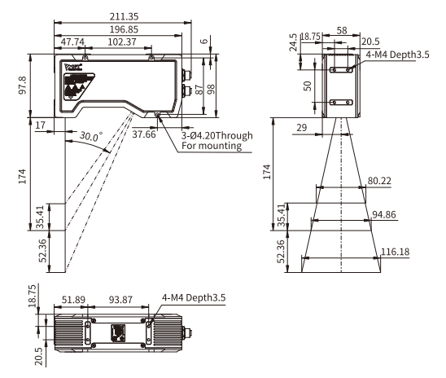
三．
配置清单
尺寸图
相机尺寸图

Slide 8
三．
配置清单
序号 | 名称 | 型号 | 单位 | 数量 | 厂家
1 | 3D线扫相机 | OPT-LPF2-018 | 台 | 1 | OPT
2 | 工控机 | - | 台 | 1 | -
3 | 显示器 | - | 台 | 1 | -
4 | 软件 | MechMSR | 套 | 1 | MechMind

Slide 9
四．
逻辑流程
MechMSR(MechMind):
逻辑流程
├── 图像采集
│ └── 3D线激光轮廓测量仪参数配置
│ ├── 虚拟模式：根据实际需求选择是否加载本地数据
│ ├── 标定参数组：选择与硬件标定一致的参数组（如并列布局）
│ ├── 触发设置：根据检测速度配置触发间隔与超时时间（如触发间隔=0.1s，超时时间=2s）
│ └── 分辨率模式：保持原值以保留原始点云精度
├── 预处理
│ ├── 表面点过滤（通过法向）
│ │ ├── 法向量角度范围：设置最小/最大角度（如0°~85°）以过滤非目标区域
│ │ ├── 法向量计算邻域半径：1.0mm（根据点云密度调整）
│ │ └── 噪声去除等级：中度（平衡速度与精度）
│ └── 表面变换
│ ├── 输入平面特征：通过点云拟合平面作为新坐标系基准
│ ├── 分辨率模式：取平均（确保X/Y轴分辨率一致）
│ └── 固定变换：添加Z向位移补偿（如+5mm）以对齐检测面
├── 测量表面平面度
│ ├── 数据过滤模式：百分位（排除异常值，如保留1%~99%数据）
│ ├── 平面拟合方法：全局拟合（适用于大面积平面）
│ └── 合格范围：设置平面度公差（如±0.1mm）并关联质量判定规则
├── 结果处理
│ ├── 数据提取
│ │ ├── 维度设置：匹配测量结果维度（如Number[1]）
│ │ └── 索引范围：提取关键测量值（如索引1~3）
│ └── 合并数据
│ ├── 输入端口数：2（合并平面度与定位结果）
│ └── 输出格式：生成包含判定结果与数值的数组
└── 通信处理

Slide 10
四．
逻辑流程
└── TCP ASCII通信配置
├── 指令映射：
│ └── execute指令绑定工程编号（如execute,1）
│ └── 返回格式：%judge,%value[1],%judge[1]（示例：0,0.05,0）
└── 错误处理：
└── 状态码监控（如CV-W0218深度值异常时触发重采样）

Slide 11
五．
评估结果&注意事项
05 评估结果 & 注意事项
现场环境
相机安装
物料一致性
风险点：环境振动或温度波动可能影响3D线扫相机的精度。
解决方案：安装防震支架并保持恒温环境（±2℃）。
风险点：相机倾斜或工作距离偏差导致视野畸变。
解决方案：使用激光校准仪确保安装垂直度误差＜0.1°。
风险点：产品表面反光或材质差异干扰点云采集。
解决方案：预处理阶段启用自适应法向量过滤算法。

Slide 12
六．售后服务说明
该设备上线后使用初期，我们会派专人进行全程跟踪： 处理解决可能发生的设备异常； 对现场人员进行培训指导。 设备交付后：售后服务一年。 若客户提出设备升级需求，我们会及时为您提供升级新方案。
联系我们： 邮箱：image@ytzrtx.com 电话：0535-2162897 地址：烟台致瑞图像技术有限公司

Slide 13
THANKS

